Slide 1
Slovenské hrady a Zámky
Patrik Krompaský II.O Smolnícka Huta

Slide 2
Obsah
Spišský hrad
Trenčiansky hrad
Bratislavský hrad
Záver

Slide 3
Spišský hrad
národná kultúrna pamiatka
najväčší hradný komplex v strednej Európe
zapísaný na zozname Svetového dedičstva UNESCO.

Slide 4
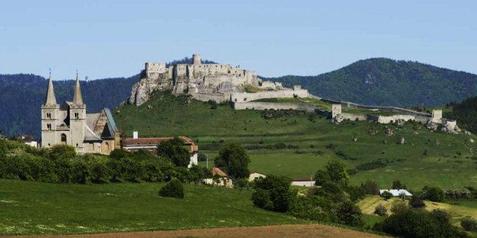
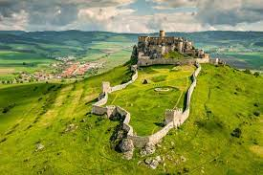

Slide 5
Trenčiansky hrad
týčiaci sa na strmom vápencovom brale priamo nad mestom Trenčín
národnou kultúrnou pamiatkou

Slide 6
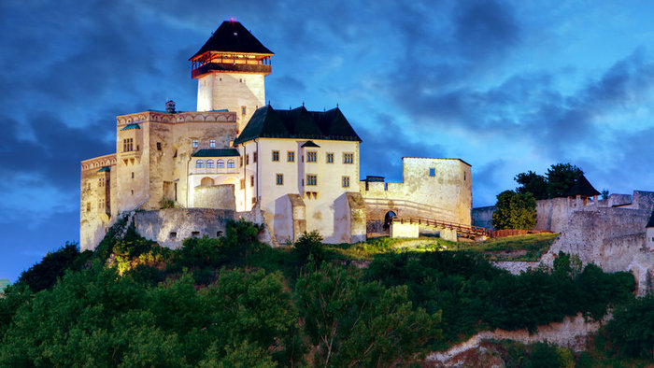
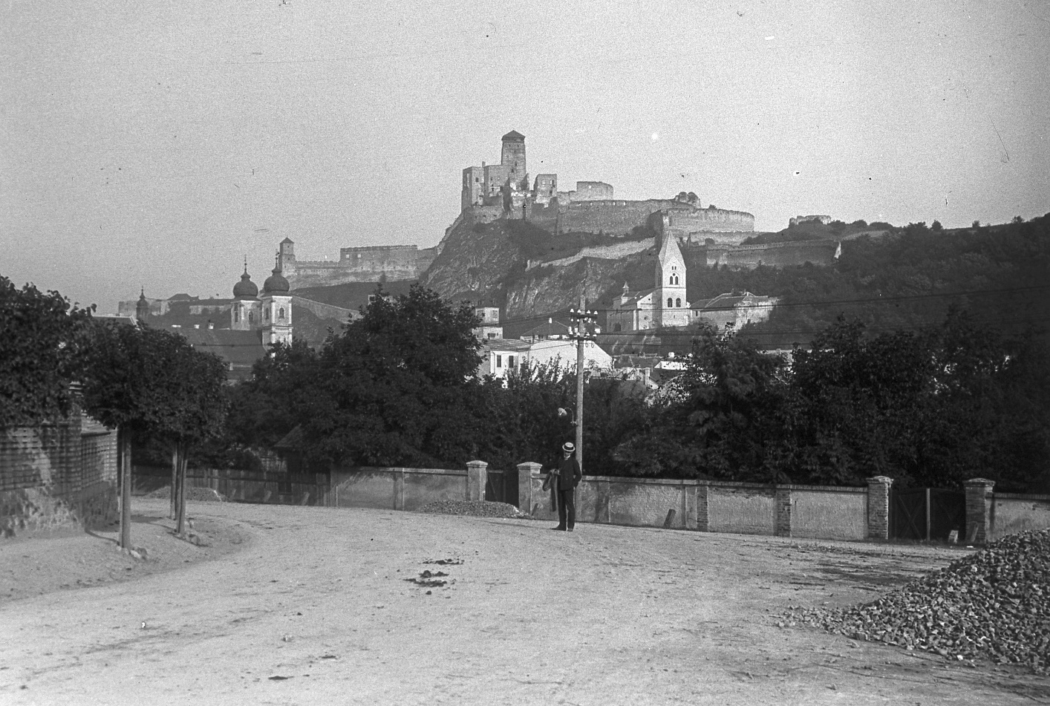
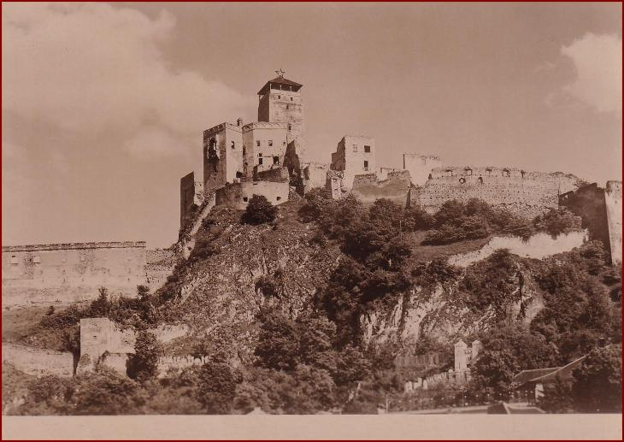
OBSAH

Slide 7
Bratislavský hrad
Osídlenie bratislavského hradného kopca siaha hlboko do praveku.
Výhodnú pozíciu nad riekou Dunaj využili na vybudovanie výšinnej osady už v období eneolitu (cca 2 500 rokov pred Kr.) a taktiež v staršej dobre železnej (8. – 6. storočie pred Kr.).
Najstaršia písomná zmienka o Bratislavskom hrade sa viaže k roku 907.
v priebehu 9. storočia - vybudované veľkomoravské hradisko
v 11. storočí - sídlo jedného z komitátov – žúp

Slide 8
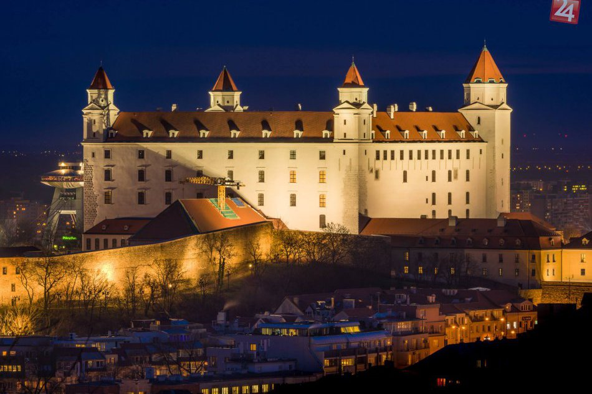
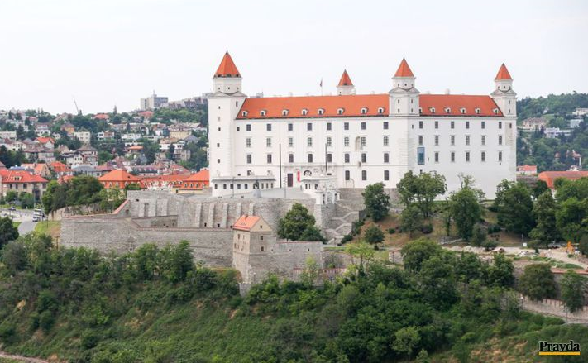
OBSAH

Slide 9
Ďakujem za pozornosť

